Slide 1

ПОВСЯКДЕННЕ ЖИТТЯ ТА ВЗАЄМОВІДНОСИНИ НАСЕЛЕННЯ УКРАЇНИ
В XIV – НА ПОЧАТКУ XVI ст.

Slide 2
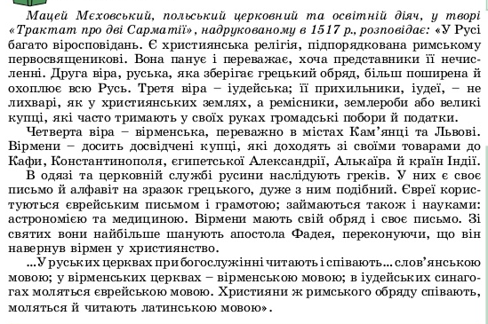
НА ОСНОВІ УРИВКА З ДЖЕРЕЛА ЗРОБІТЬ ВИСНОВОК ПРО ЕТНІЧНИЙ СКЛАД НАСЕЛЕННЯ ЗАХІДНОУКРАЇНСЬКИХ МІСТ ТА СТАВЛЕННЯ ДО ІНОВІРЦІВ

Slide 3

ЩО ВРАЖАЛО ЧУЖИНЦІВ У БУДЕННОМУ ЖИТТІ КИЄВА? ЯК РОЗВИТОК ТОРГІВЛІ ПОЗНАЧАВСЯ НА ДОБРОБУТІ МЕШКАНЦІВ МІСТ?

Slide 4
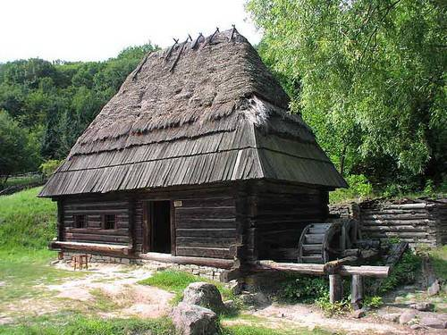
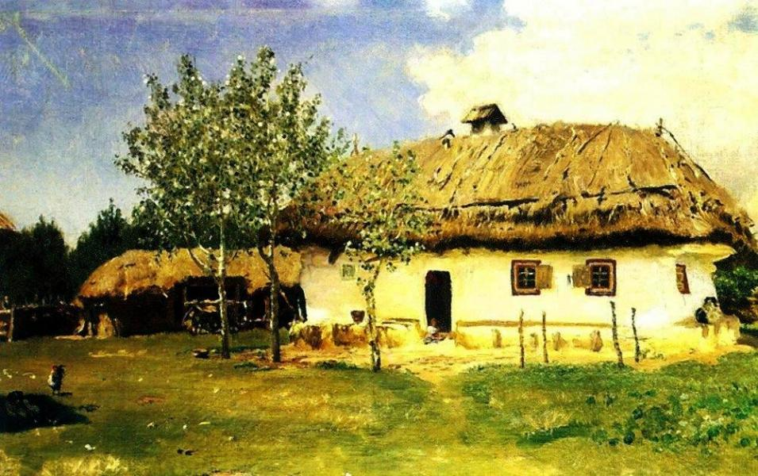
Чепурні та теплі
УКРАЇНСЬКІ ХАТИ

Slide 5
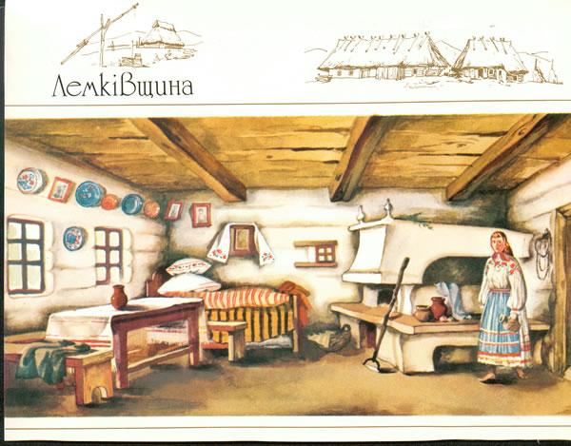
Інтер'єр сільської хати

Slide 6
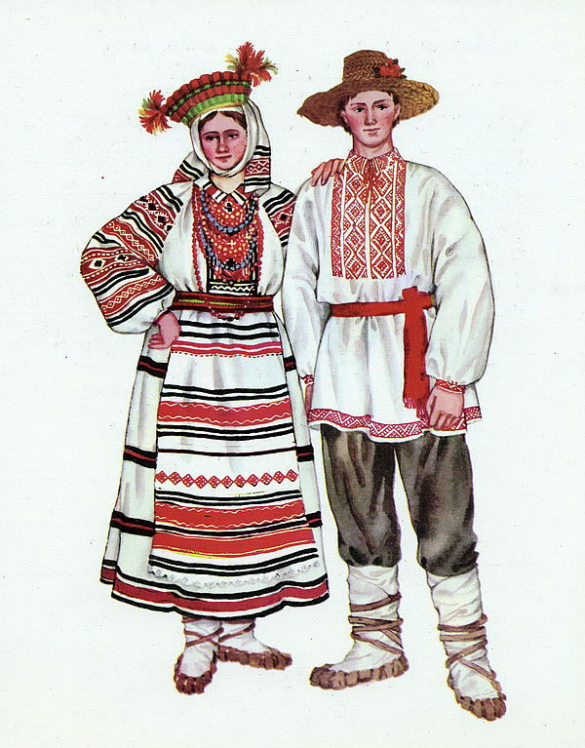
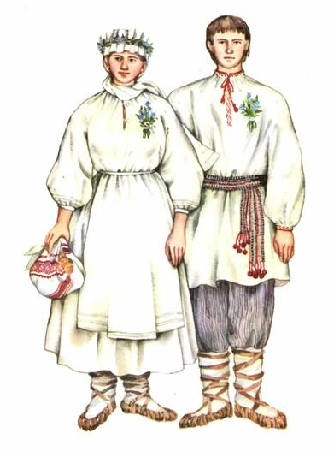

Національний одяг українців 14-15 ст.

